Slide 1
CPU Zusammenfassung
Von TImo Grundheber

Slide 2
CPU Liste
VexRiscv
NeorvRv
VexIIRiscv
RV32IM Soc von saleeeeeeeeeeeeeeeh
Biriscv
Rocketchip
cpuex2019-7th

Slide 3
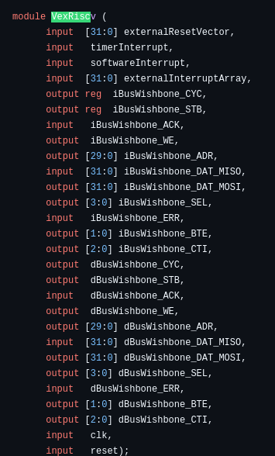
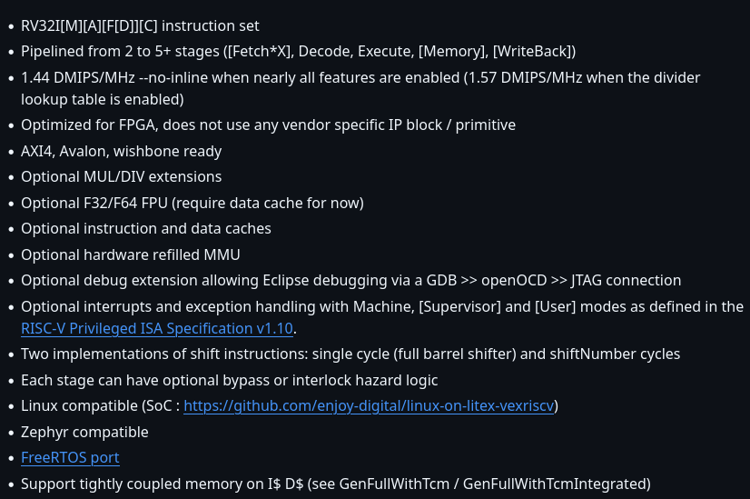
VexRiscv
Interrupts?
Plan 2, für optimierung

Slide 4
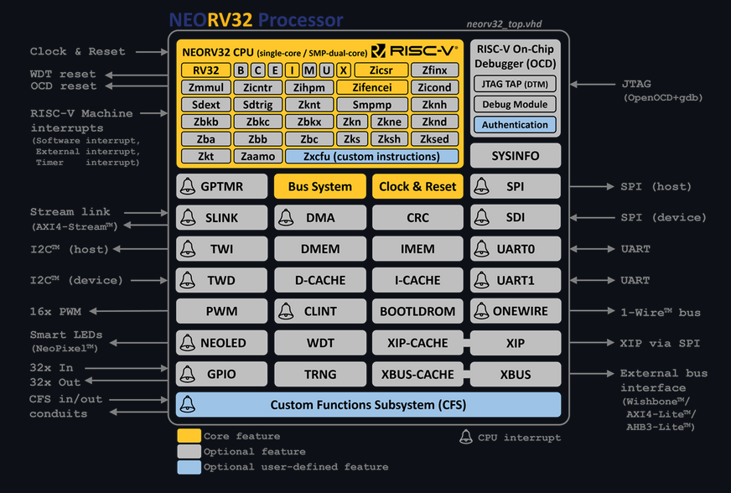
NeorvRv32
-VHDL (conversion)
-floats

Slide 5
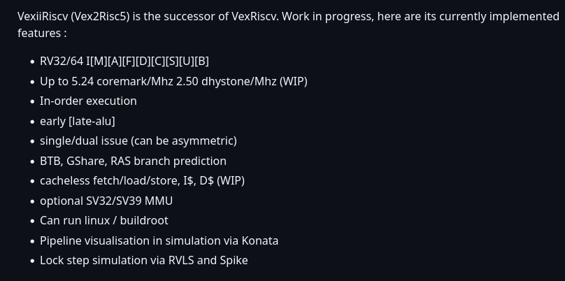
VexIIRiscv
Siehe
Vexriscv
-weniger Dokumentation

Slide 6
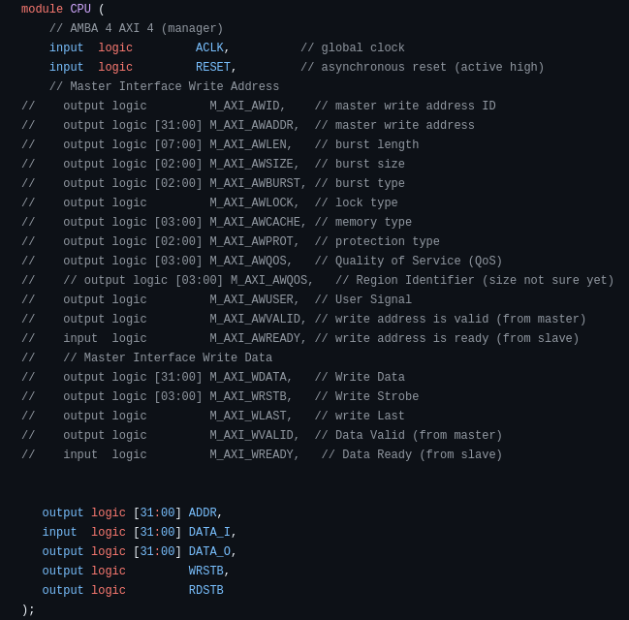
rv32im
Einfach anzusprechen
-keine Interrupts
-keine Doku

Slide 7
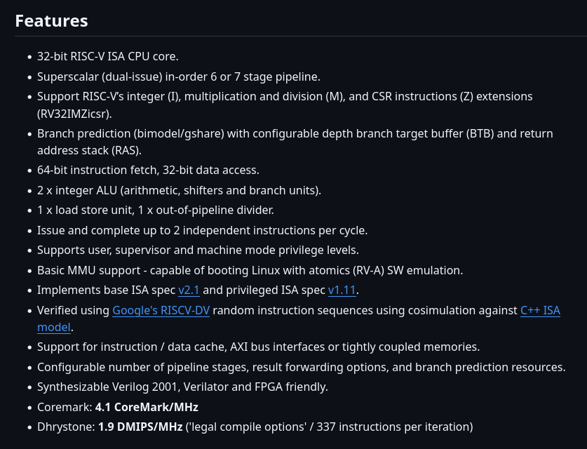
biriscv
Sehr schnell
-keine floats
-64-bit instruction fetch
-Mmu
-interrupts

Slide 8
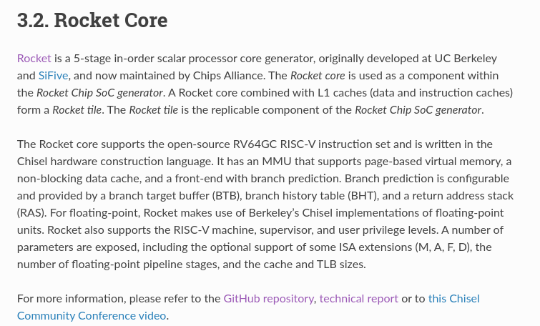
Rocket chip
-hat bei mir nicht funktioniert

Slide 9
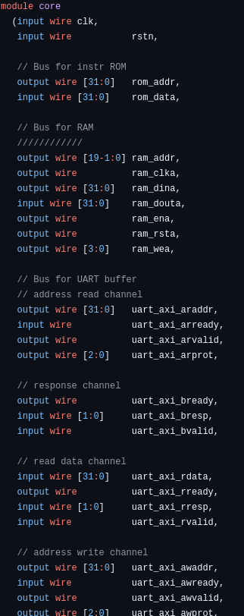

cpuex2019-7
-Axi
-japanisch oder so
+rv32imf

Slide 10
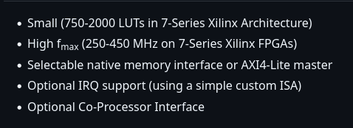
Picorv32
Rv32im
Interrupts
Einfach
Hab schonmal damit gearbeitet
Viele beispiele
Leicht erweiterbar

Slide 11
This work is licensed under a Creative Commons Attribution-ShareAlike 3.0 Unported License.
It makes use of the works of Mateus Machado Luna.

